Slide 1
机器学习
李成龙 安徽大学人工智能学院

Slide 2
内容安排
什么是机器学习
机器如何学习
如何让机器学习的更好
为什么机器能学习

Slide 3
内容安排
机器如何学习
有监督学习
线性模型
决策树
神经网络与深度学习
支持向量机
贝叶斯分类器
集成学习
无监督学习
聚类
降维
强化学习

Slide 4
本节目录
概述
线性可分SVM与硬间隔最大化
线性SVM与软间隔最大化
非线性SVM
核方法

Slide 5
本节目录
概述
线性可分SVM与硬间隔最大化
线性SVM与软间隔最大化
非线性SVM
核方法

Slide 6
概述
1、感知机的分类超平面不唯一问题
增加约束，如SVM中的最大化间隔
2、感知机无法解决非线性问题
使用核方法，映射到高维空间

Slide 7
概述
支持向量机(Support Vector Machines, SVM)
二分类模型
基本模型是定义在特征空间上的间隔最大的线性分类器，间隔最大使它有别于感知机
支持向量机还包括核技巧，这使它成为实质上的非线性分类器
支持向量机的学习策略就是间隔最大化，可形式化为一个求解凸二次规划(convex quadratic programming)的问题，也等价于正则化的合页损失函数的最小化问题
支持向量机的学习算法是求解凸二次规划的最优化算法

Slide 8
概述
支持向量机
线性可分支持向量机(linear support vector machine in linearly separable case )
硬间隔最大化(hard margin maximization)
线性支持向量机(linear support vector machine)
训练数据近似线性可分时，通过软间隔最大化(soft margin maximization)
非线性支持向量机(non-linear support vector machine)
当训练数据线性不可分时，通过使用核技巧(kernel trick)及软间隔最大化

Slide 9
本节目录
概述
线性可分SVM与硬间隔最大化
线性SVM与软间隔最大化
非线性SVM
核方法

Slide 10
线性可分SVM与硬间隔最大化
线性模型：在样本空间中寻找一个超平面, 将不同类别的样本分开
0

Slide 11
线性可分SVM与硬间隔最大化
将训练样本分开的超平面可能有很多, 哪一个好呢?
0

Slide 12

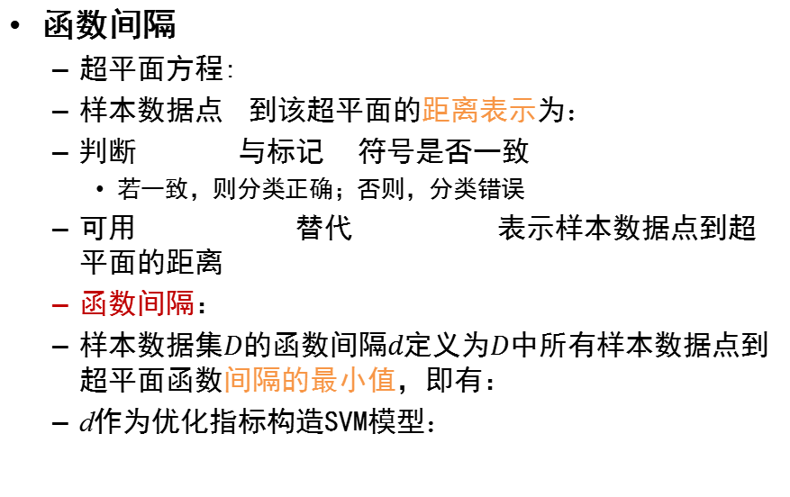
线性可分SVM与硬间隔最大化
函数间隔
超平面方程:
样本数据点 到该超平面的距离表示为：
判断 与标记 符号是否一致
若一致，则分类正确；否则，分类错误
可用 替代 表示样本数据点到超平面的距离
函数间隔：
样本数据集$D$的函数间隔$d$定义为$D$中所有样本数据点到超平面函数间隔的最小值，即有：
d作为优化指标构造SVM模型：
思考：函数间隔有什么缺点？

Slide 13
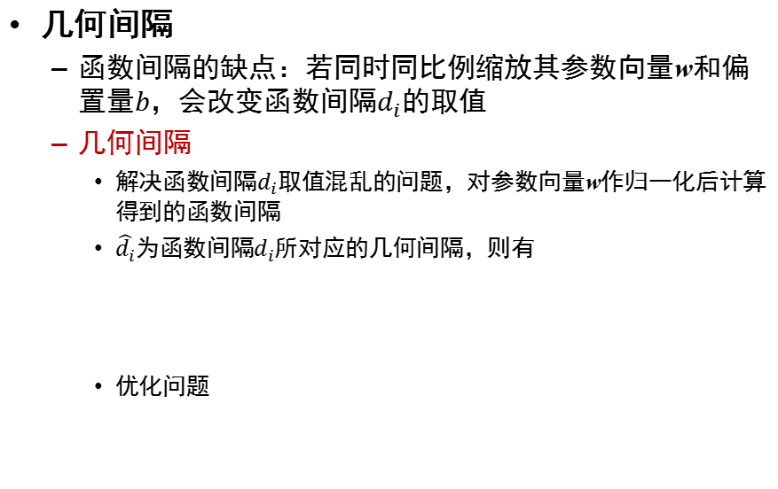
线性可分SVM与硬间隔最大化
几何间隔
函数间隔的缺点：若同时同比例缩放其参数向量w和偏置量$b$，会改变函数间隔$d_{i}$的取值
几何间隔
解决函数间隔$d_{i}$取值混乱的问题，对参数向量$\text{w}$作归一化后计算得到的函数间隔
$\hat{d_{i}}$为函数间隔$d_{i}$所对应的几何间隔，则有
优化问题

Slide 14
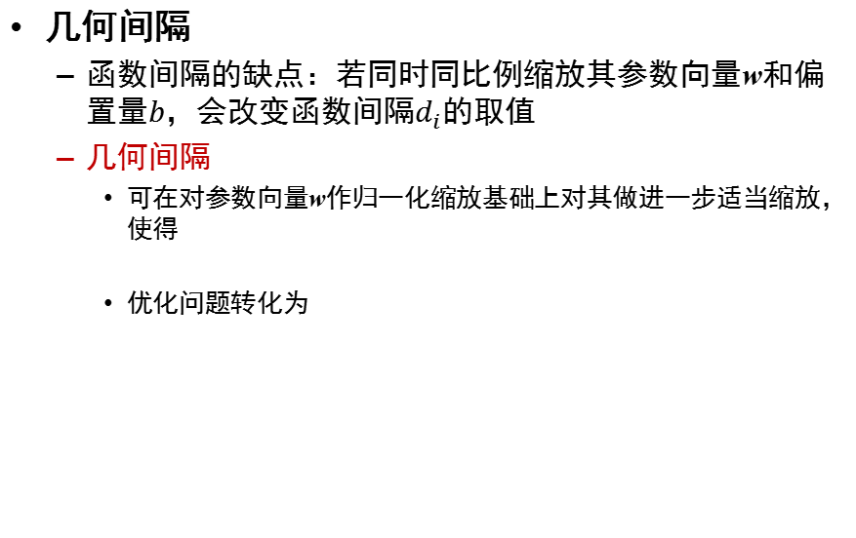
线性可分SVM与硬间隔最大化
几何间隔
函数间隔的缺点：若同时同比例缩放其参数向量w和偏置量$b$，会改变函数间隔$d_{i}$的取值
几何间隔
可在对参数向量w作归一化缩放基础上对其做进一步适当缩放，使得
优化问题转化为

Slide 15
线性可分SVM与硬间隔最大化
几何间隔
求得该优化问题的解 和 ，得到最优分离超平面:
SVM模型：

Slide 16




线性可分SVM与硬间隔最大化
超平面方程:
间隔
支持向量
0

Slide 17

线性可分SVM与硬间隔最大化
支持向量机基本型：线性可分SVM
最大间隔: 寻找参数w和b,使得 最大
凸二次规划问题(convex quadratic programming)

Slide 18
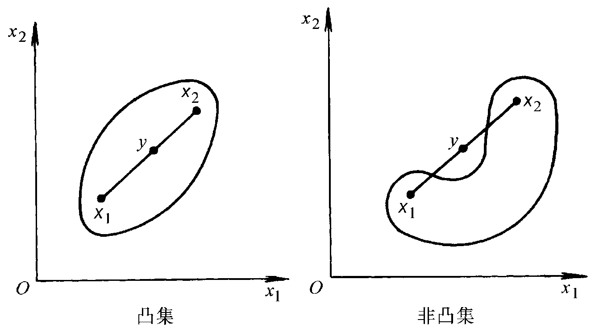
线性可分SVM与硬间隔最大化
补充知识
凸集
一个点集（或区域），如果连接其中任意两点x₁, x₂的线段都全部包含在该集合内，就称该点集为凸集，否则为非凸集。

Slide 19
线性可分SVM与硬间隔最大化
补充知识
凸性条件
根据一阶导数（函数的梯度）来判断函数的凸性
根据二阶导数（ Hessen矩阵）来判断函数的凸性
设f(x)为定义在凸集R上，且具有连续的一阶导数的函数，则f(x)在R上为凸函数的充要条件是对凸集R内任意不同两点x₁, x₂ ，不等式 恒成立。
设f(x)为定义在凸集R上且具有连续二阶导数的
函数，则f(x)在R上为凸函数的充要条件：Hessen矩阵在R上处处半正定。

Slide 20
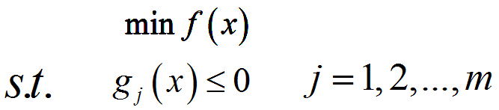


线性可分SVM与硬间隔最大化
补充知识
凸规划
对于约束优化问题
若 和 都为凸函数，则此问题为凸规划。

Slide 21
线性可分SVM与硬间隔最大化
补充知识
凸规划的性质
若给定一点x₀, 则集合 为凸集
可行域 为凸集
凸规划的任何局部最优解就是全局最优解

Slide 22
线性可分SVM与硬间隔最大化
补充知识
凸优化问题
凸优化问题: 指约束最优化问题
其中，目标函数f(w) 和约束函数g_{i}(w)都是R^{n}上连续可微的凸函数，约束函数h_{j}(w)是R^{n}上的仿射函数。
当目标函数为二次函数，g函数为仿射函数时，为凸二次规划问题。

Slide 23
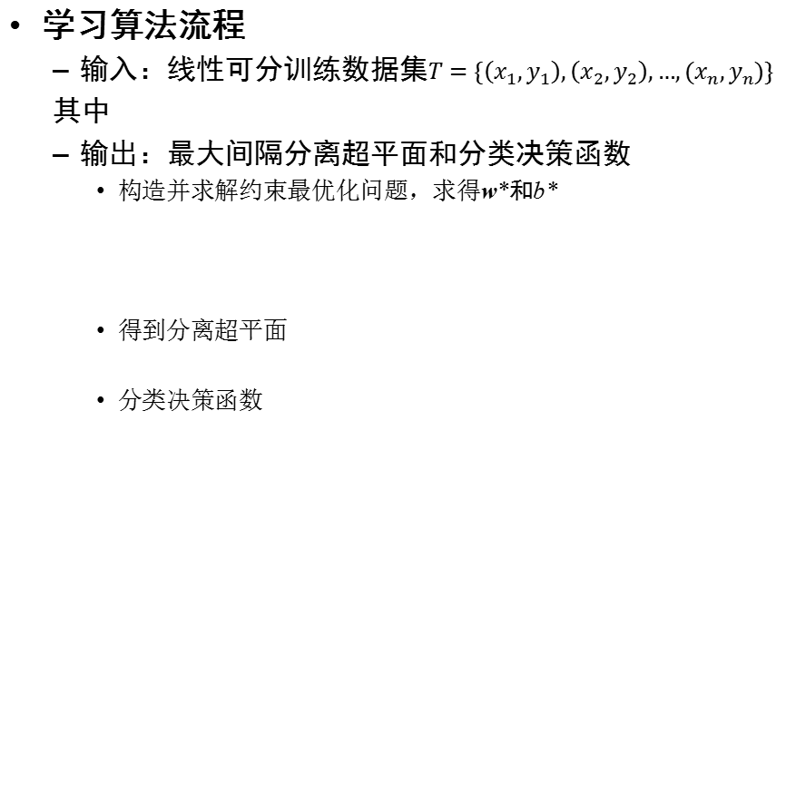
线性可分SVM与硬间隔最大化
学习算法流程
输入：线性可分训练数据集$T=\{\left(x_{1},y_{1}\right),\left(x_{2},y_{2}\right),…,(x_{n},y_{n})\}$
其中
输出：最大间隔分离超平面和分类决策函数
构造并求解约束最优化问题，求得w*和b*
得到分离超平面
分类决策函数

Slide 24
线性可分SVM与硬间隔最大化
对偶问题
目标函数是二次的，约束条件是线性的，所以它是一个凸二次规划问题
QP (Quadratic Programming) 的优化包都可以进行求解：在一定的约束条件下，目标最优，损失最小
结构特殊：通过 Lagrange Duality 变换到对偶变量 (dual variable) 的优化问题之后，可以找到一种更加有效的方法来进行求解
通常情况下这种方法比直接使用通用的 QP 优化包进行优化要高效得多
可以自然的引入核函数，进而推广到非线性分类问题

Slide 25

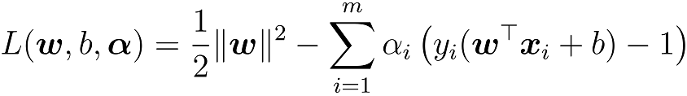


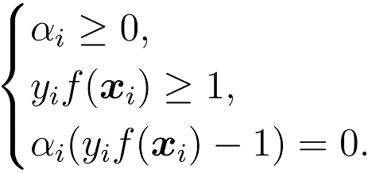
线性可分SVM与硬间隔最大化
拉格朗日乘子法
引入拉格朗日乘子 得到拉格朗日函数
上式可以转换为
满足以下KKT条件时，上式等价于

Slide 26


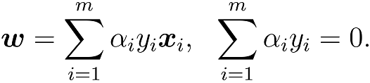
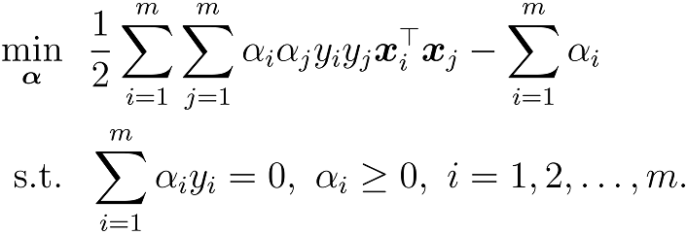
线性可分SVM与硬间隔最大化
拉格朗日乘子法
第一步：引入拉格朗日乘子 得到拉格朗日函数
第二步：令 对 和 的偏导为零可得
第三步：回代
思考：如果求解出 ，怎么求解w和b？

Slide 27
线性可分SVM与硬间隔最大化
使用序列最小化算法SMO求解，得到最优参数向量 ，则
其中，偏移项b：通过某个支持向量或者所有支持向量（结果取均值）来确定
最终模型

Slide 28


线性可分SVM与硬间隔最大化
KKT条件
支持向量机解的稀疏性: 训练完成后, 大部分的训练样本都不需保留, 最终模型仅与支持向量有关.

Slide 29
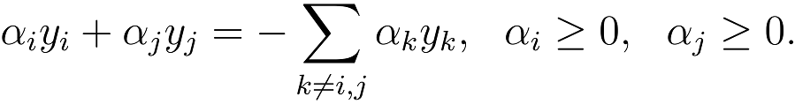
线性可分SVM与硬间隔最大化
求解算法-SMO（Sequential Minimal Optimization）
基本思路：不断执行如下两个步骤直至收敛
第一步：选取一对需更新的变量 和
第二步：固定 和 以外的参数, 求解对偶问题更新 和
仅考虑 和 时, 对偶问题的约束变为
用一个变量表示另一个变量, 回代入对偶问题可得一个单变量的二次规划, 该问题具有闭式解.

Slide 30
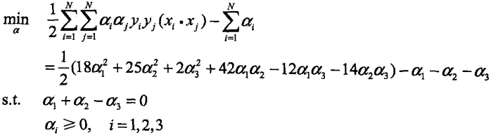



线性可分SVM与硬间隔最大化
练习：给定正例x₁=(3,3)，x₂=(4,3)，负例x₃=(1,1)，计算支持向量、分类决策函数和分类超平面方程
解：对偶形式
把 代入目标函数，得到：
对 求偏导，得到 在 取极值，但该点不满足约束
条件 ，所以最小值应在边界上达到

Slide 31








线性可分SVM与硬间隔最大化
练习：给定正例x₁=(3,3)，x₂=(4,3)，负例x₃=(1,1)，计算支持向量、分类决策函数和分类超平面方程
当 时，最小值 ;当 时，最小值
于是 在 获得极小，则
对应的实例向量为支持向量
计算得到：
分类决策函数为：
分类超平面方程为：

Slide 32
本节目录
概述
线性可分SVM与硬间隔最大化
线性SVM与软间隔最大化
非线性SVM
核方法

Slide 33
线性SVM与软间隔最大化
训练数据中有一些特异点（outlier），不能满足函数间隔大于等于1的约束条件
引入“软间隔”的概念, 允许支持向量机在一些样本上不满足约束
不满足约束的样本
0

Slide 34
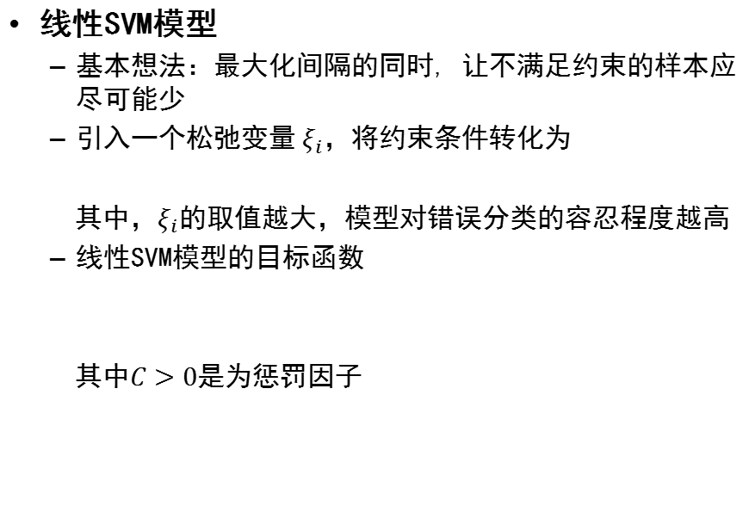
线性SVM与软间隔最大化
线性SVM模型
基本想法：最大化间隔的同时, 让不满足约束的样本应尽可能少
引入一个松弛变量${ ξ}_{i}$，将约束条件转化为
其中${，ξ}_{i}$的取值越大，模型对错误分类的容忍程度越高
线性SVM模型的目标函数
其中$C>0$是为惩罚因子

Slide 35
线性SVM与软间隔最大化
思考：试推导线性SVM的对偶形式。
软间隔最大化
上述优化问题对应的拉格朗日函数为
即有
计算最优参数向量 后，可求得对应的软间隔支持向量机模型
其中，

Slide 36
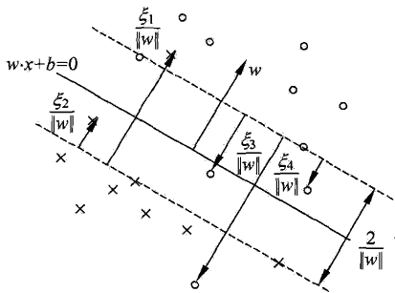



线性SVM与软间隔最大化
线性SVM的支持向量

Slide 37
线性SVM与软间隔最大化
线性SVM的另一种解释：合页损失函数（hinge loss）
对于优化问题：
其中L称为合页损失函数，定义如下：
上述优化问题和线性SVM优化问题是等价的
思考：如何证明等价性？

Slide 38
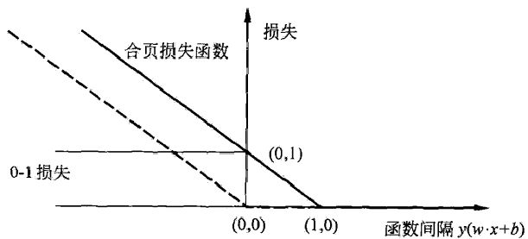
线性SVM与软间隔最大化
线性SVM的另一种解释：合页损失函数（hinge loss）

Slide 39
本节目录
概述
线性可分SVM与硬间隔最大化
线性SVM与软间隔最大化
非线性SVM
核方法

Slide 40
非线性SVM与核函数
线性不可分情况
若不存在一个能正确划分两类样本的超平面,怎么办?
将样本从原始空间映射到一个更高维的特征空间,使得样本在这个特征空间内线性可分

Slide 41
非线性SVM与核函数
线性不可分情况
举个简单例子
线性分类面不存在
从二维转换到三维：x₃=x₁*x₂

Slide 42
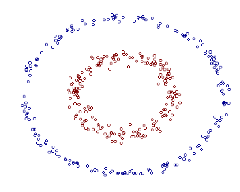
非线性SVM与核函数
处理非线性数据
举个复杂例子
用两个半径不同的圆圈加上了少量的噪音生成得到如下数据
一个理想的分界应该是一个“圆圈”而不是一条线（超平面）

Slide 43

非线性SVM与核函数
处理非线性数据
举个复杂例子
一条二次曲线（圆圈是二次曲线的一种特殊情况）的方程可以写作这样的形式
构造另外一个五维的空间，其中五个坐标的值分别为X₁, X₁², X₂, X₂², X₁X₂,那上述方程可以写成

Slide 44


非线性SVM与核函数
处理非线性数据
维度的增大为计算带来了非常大的困难，而且如果遇到无穷维的情况，就根本无从计算了
例子：设两个向量 ， ， 表示之前2维到5维的映射，映射过后的内积是
又注意到：
只要把某几个维度线性缩放一下，然后再加上一个常数维度，两者相等，区别是
一个是映射到高维空间中，然后再根据内积的公式进行计算
另一个则直接在原来的低维空间中进行计算，而不需要显式地写出映射后的结果
核函数：

Slide 45
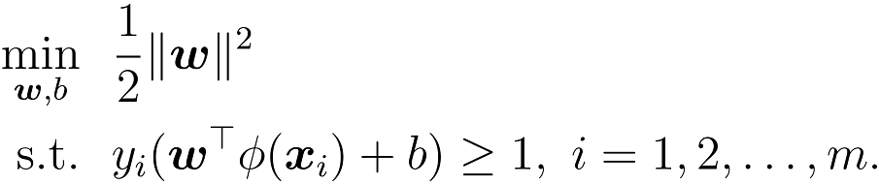
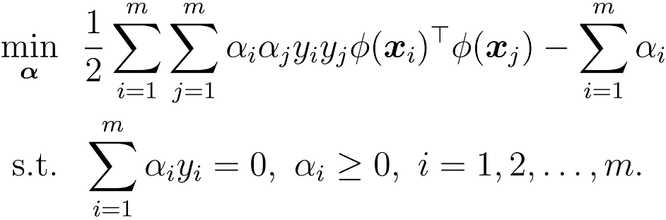
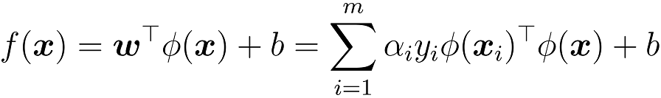
非线性SVM与核函数
非线性支持向量机
设样本 映射后的向量为 , 划分超平面为
原始问题
对偶问题
预测
只以内积的形式出现

Slide 46
本节目录
概述
线性可分SVM与硬间隔最大化
线性SVM与软间隔最大化
非线性SVM
核方法

Slide 47

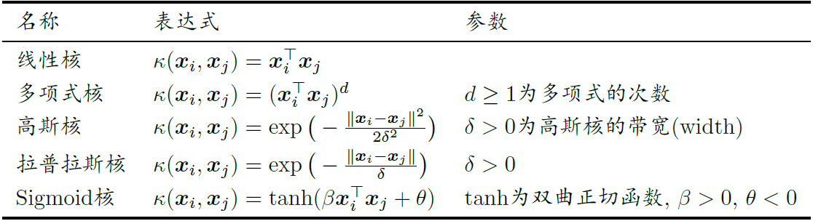
核方法
基本想法：不显式地设计核映射, 而是设计核函数
Mercer定理(充分非必要)：只要一个对称函数所对应的核矩阵半正定, 则它就能作为核函数来使用
常用核函数

Slide 48
核方法
核方法的本质
实际中，我们会经常遇到线性不可分的样例，此时，我们的常用做法是把样例特征映射到高维空间中去
如果凡是遇到线性不可分的样例，一律映射到高维空间，那么这个维度大小是会高到可怕的
核函数的价值在于它虽然也是将特征进行从低维到高维的转换，但核函数的本质是在它事先在低维上进行计算，而将实质上的分类效果表现在了高维上，也就避免了直接在高维空间中的复杂计算

Slide 49
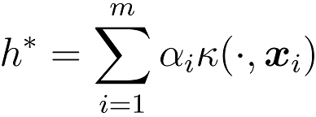
核方法
表示定理
对于任意单调增函数 和任意非负损失函数 , 优化问题
的解总可以写为

Slide 50
核方法
通过表示定理可以得到很多线性模型的”核化”版本
核SVM
核LDA
核PCA
...
核LDA: 先将样本映射到高维特征空间, 然后在此特征空间中做线性判别分析

Slide 51
总结
概述
解决了感知机遇到的两个关键问题
线性可分SVM与硬间隔最大化
函数间隔与几何间隔
SVM基本型
对偶问题及其求解
线性SVM与软间隔最大化
特异点与软间隔
线性SVM模型
非线性SVM
非线性问题
非线性SVM模型
核方法
核函数、表示定理

Slide 52
作业题
1. 线性可分SVM对噪声点敏感吗？为什么？
2. 对于线性SVM通过引入软间隔的方式解决不满足约束条件的样本点，而非线性SVM能够处理这种情形吗？为什么？
3. 讨论线性判别分析与支持向量机在何种条件下等价。
4. 推导线性SVM如下变形的对偶形式：

